Slide 2
Erasmus+ legfontosabb tudnivalók
Célja: Tanulmányút vagy szakmai gyakorlat
Ki pályázhat:
Tanulmányút: bárki, aki legalább 2 szemesztert végzett (ha a kar mást nem ír elő)
Szakmai gyakorlatra: nyári kéthónapos szakmai gyakorlatra harmadik szemeszter után bárki
15 hetes szakmai gyakorlatra: bárki, aki a kar által előírt előkövetelményt, kreditszámot teljesítette
Friss diplomás szakmai gyakorlatra: abszolutórium előtt bárki, akinek egy céggel aláírt szerződése van
Mindegy, hogy nappali, esti, vagy levelező tagozatra jár, és mindegy, hogy államilag finanszírozott, vagy költségtérítéses: ha AKTIV HALLGATÓI JOGVISZONYOD VAN, pályázhatsz

Slide 3
Erasmus+ legfontosabb tudnivalók
Regisztráció az erasmus.uni-obuda.hu honlapon, majd online bejelentkezés
A pályázat menete két lépcsős: hazai és nemzetközi forduló
A hazai fordulóhoz beadandó anyagok listája a honlapon van
Tanulmányi cél: kinti forduló anyaga a hazai/külföldi honlapon van
Pályázni csak a meghirdetett helyekre lehet
Szakmai gyakorlat esetében a fogadó helyet a hallgatónak kell megtalálni
Néhány lehetőség a honlapon is megtalálható
Friss diplomás szakmai gyakorlat: még a záróvizsga előtt kell szerződni

Slide 4
Erasmus+ Ösztöndíj mértéke
 | Tanulmányi célú mobilitás 2017/2018 | Szakmai gyakorlat 2017/2018
Magas megélhetési költségű célországok Ausztria, Dánia, Finnország, Franciaország, Írország, Liechtenstein, Nagy-Britannia, Norvégia, Olaszország, Svédország | 500 € | 600 €
Közepes megélhetési költségű célországok Belgium, Ciprus, Csehország, Görögország, Hollandia, Horvátország, Izland, Luxemburg, ,Németország, Portugália, Spanyolország, Szlovénia, Töröko.rszág | 450 € | 550 €
Alacsonyabb megélhetési költségű célországok Bulgária, Észtország, Lengyelország, Lettország, Litvánia, Málta, Románia, Szlovákia | 400 € | 500 €

Slide 5
Erasmus+ tanulmányi jelentkezési űrlap - A jelentkezési űrlap részei/lépései

Slide 6
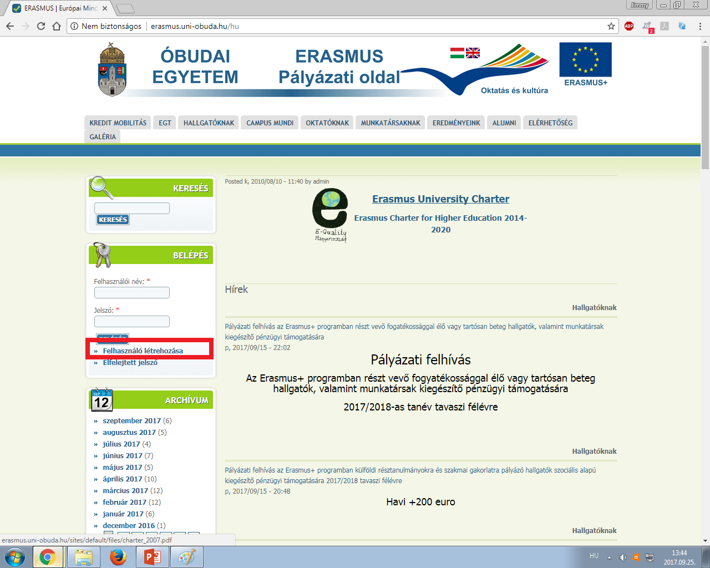

Slide 7
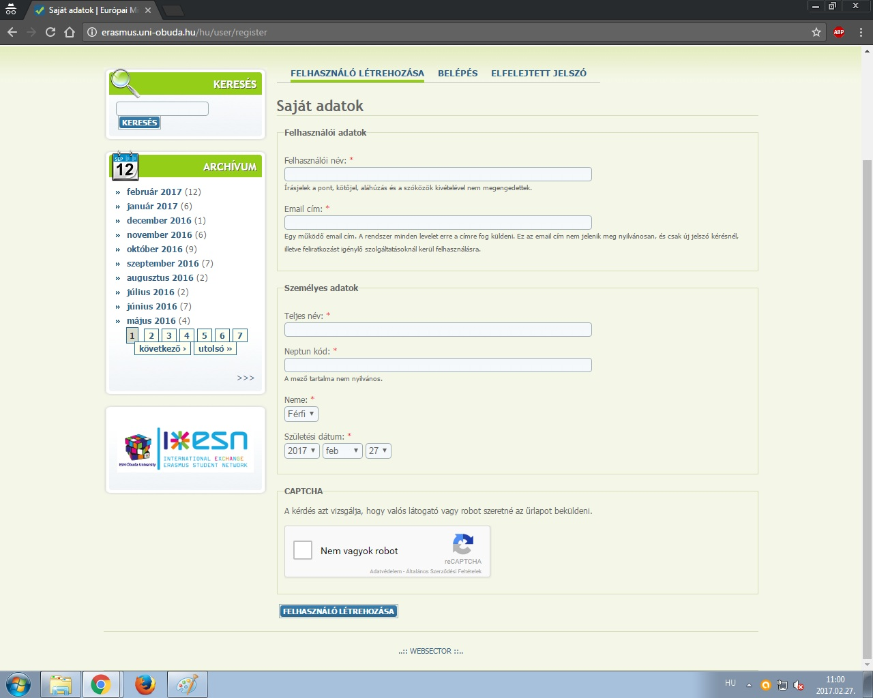

Slide 8
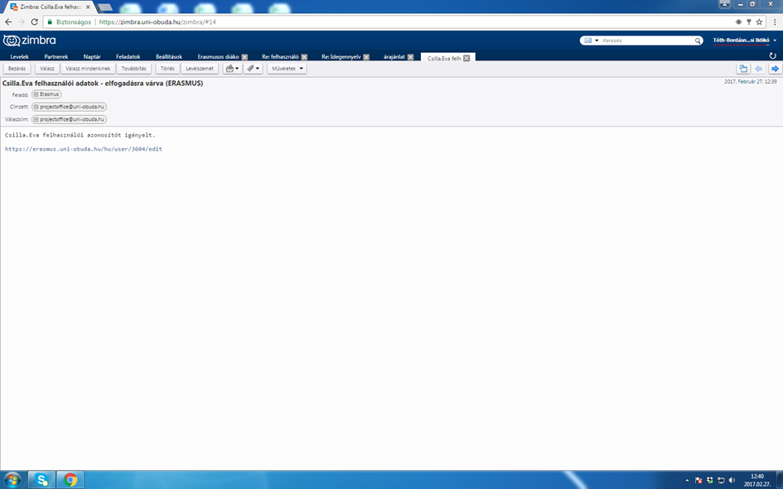

Slide 9
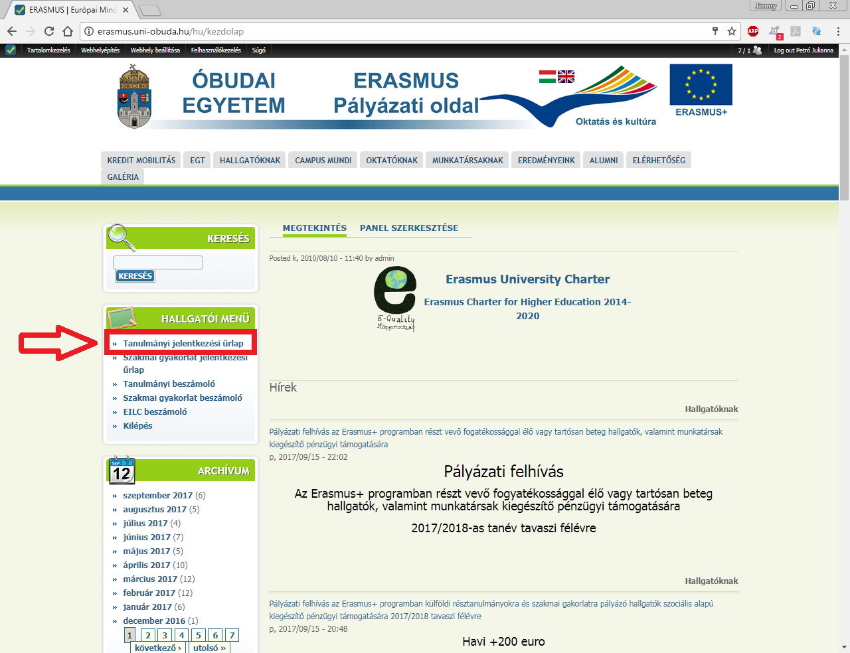

Slide 11
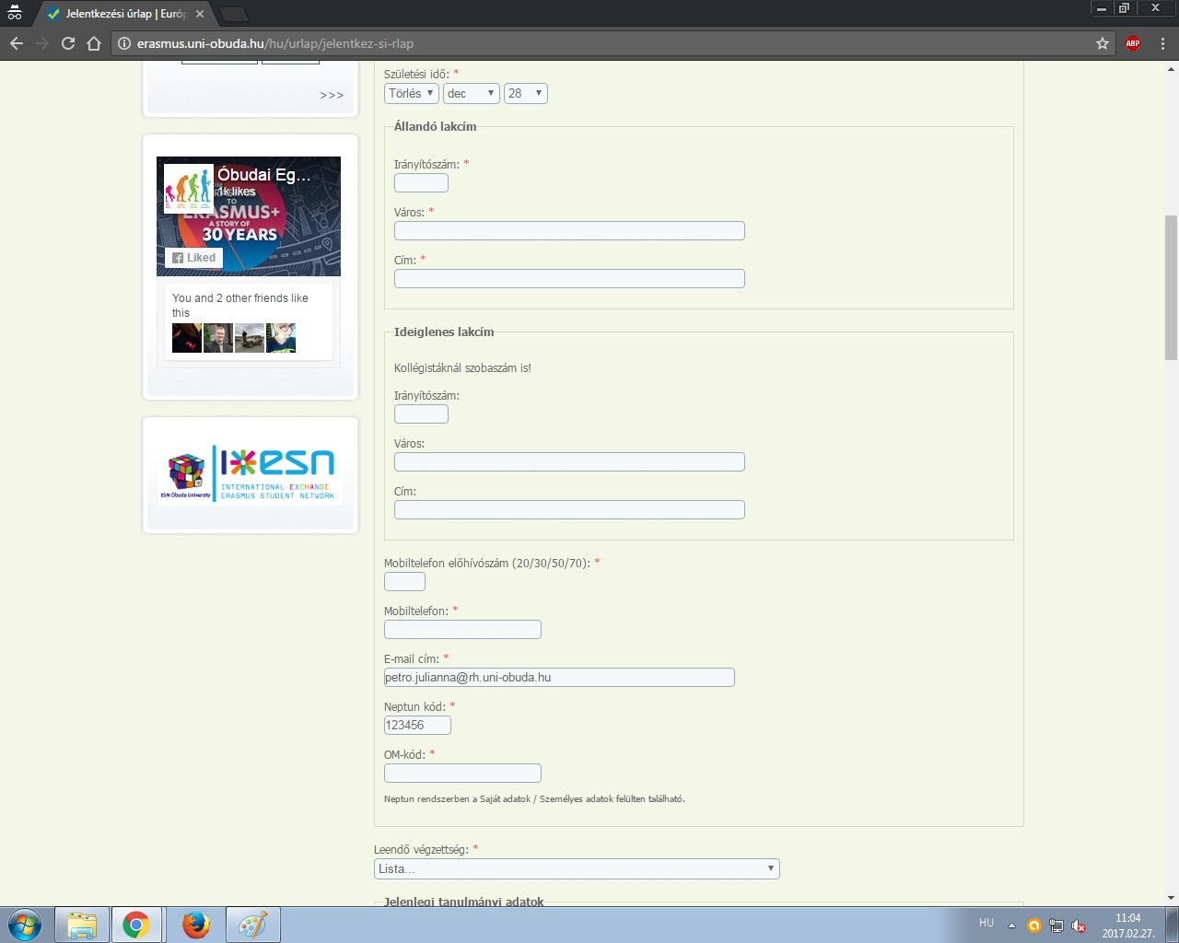

Slide 12
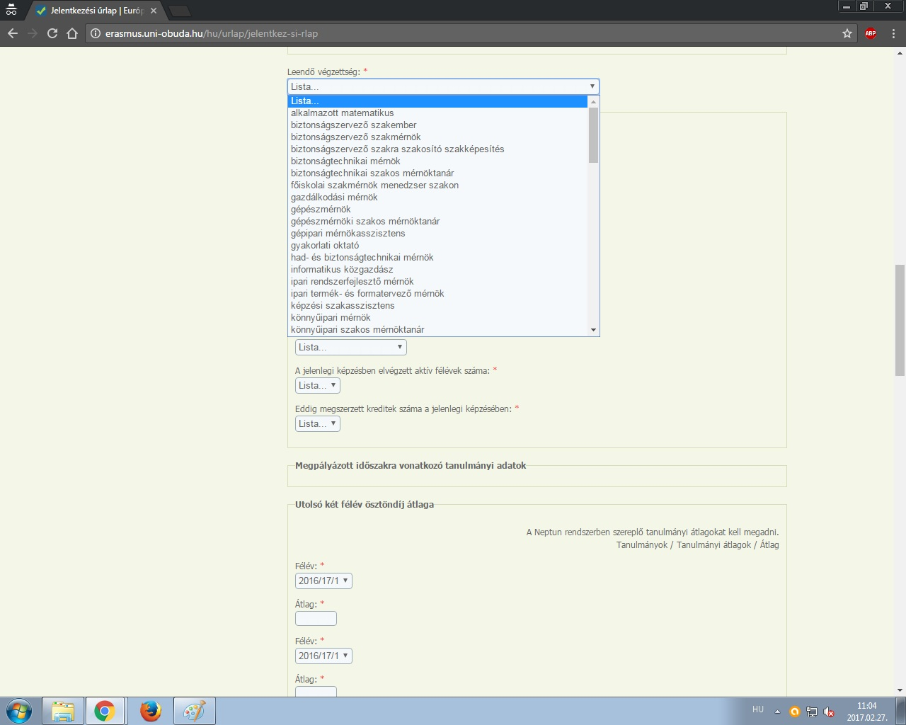

Slide 13
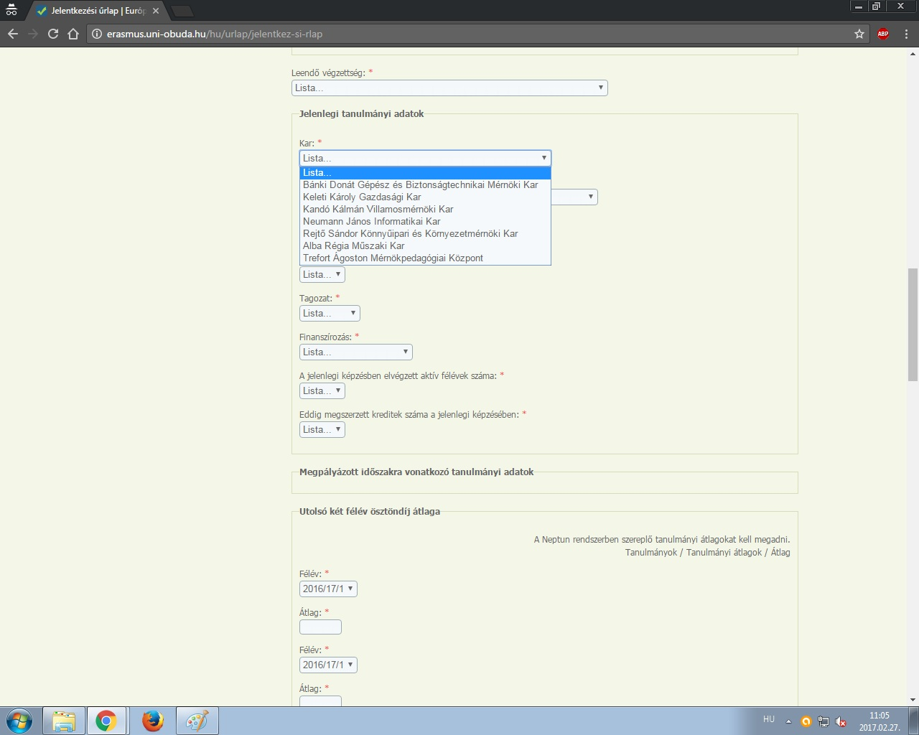

Slide 14
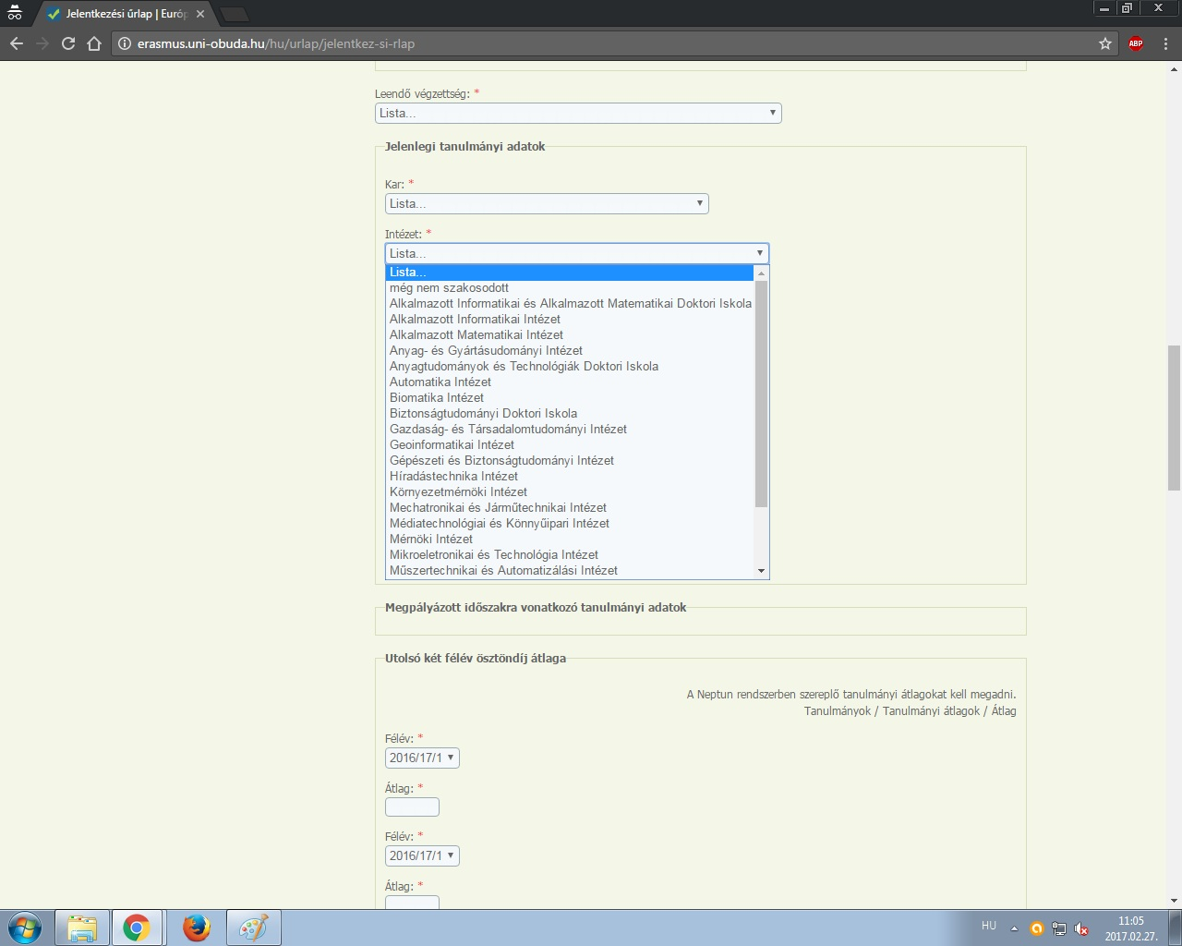

Slide 15
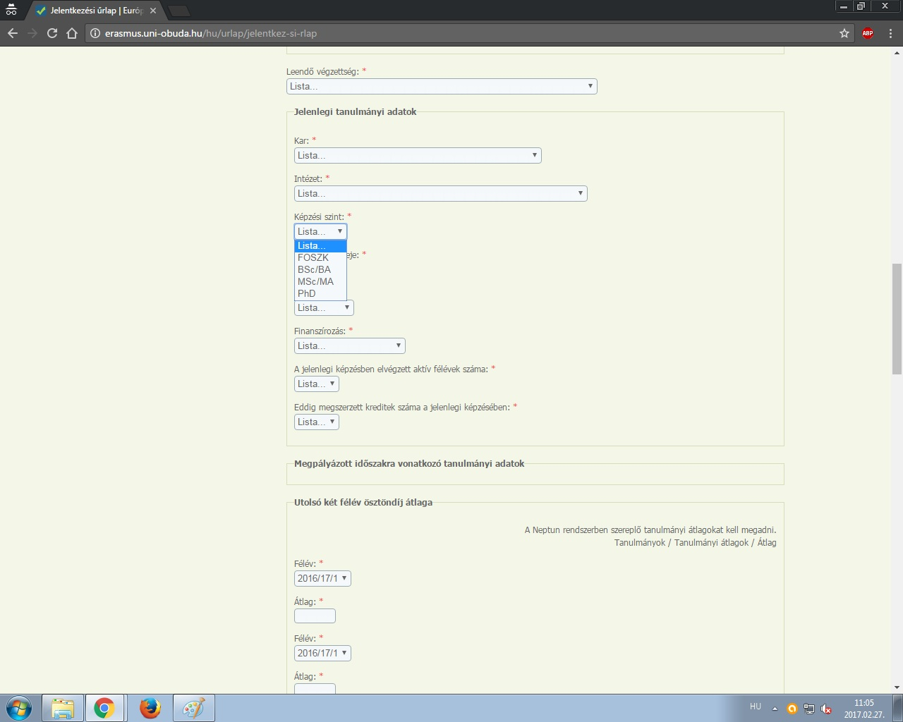

Slide 16
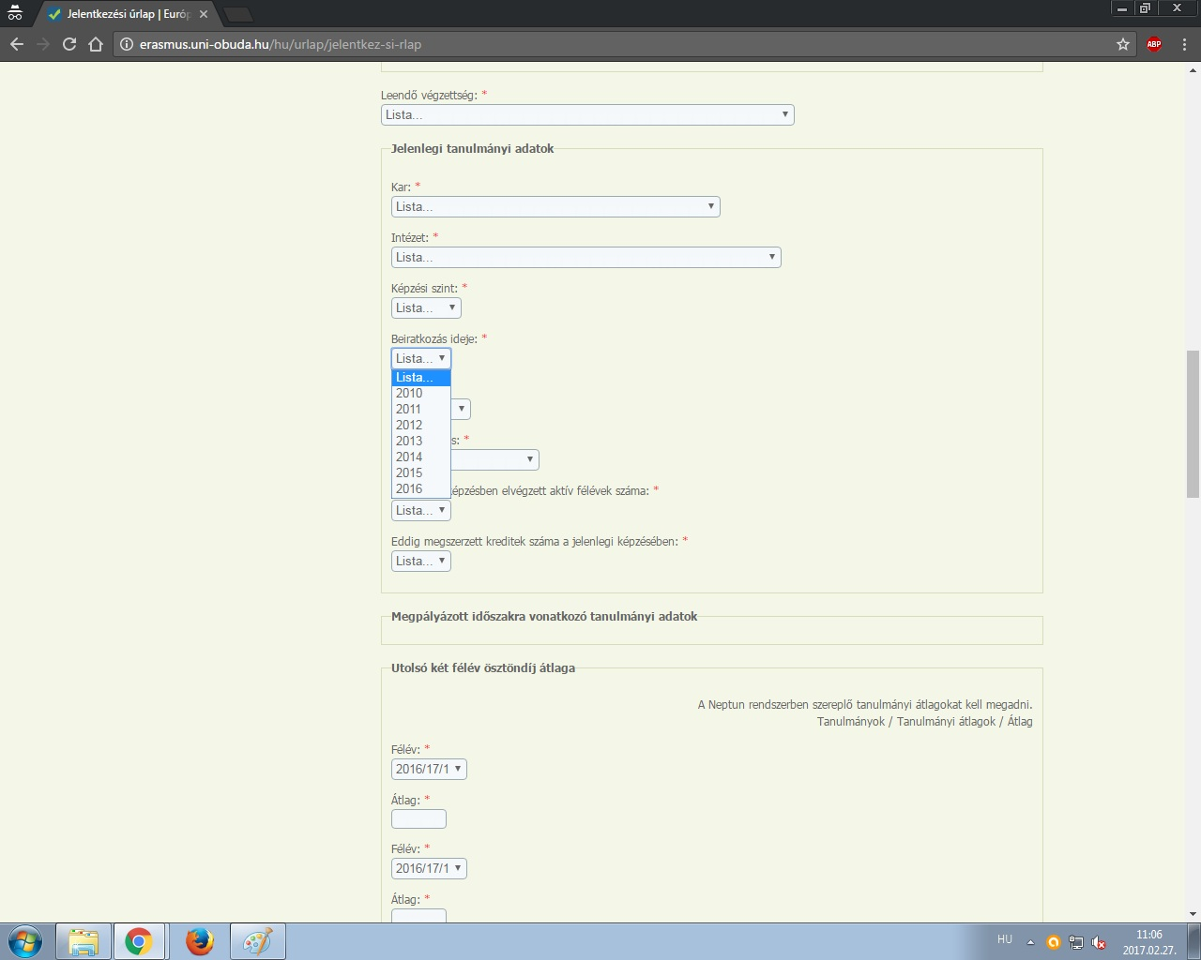

Slide 17
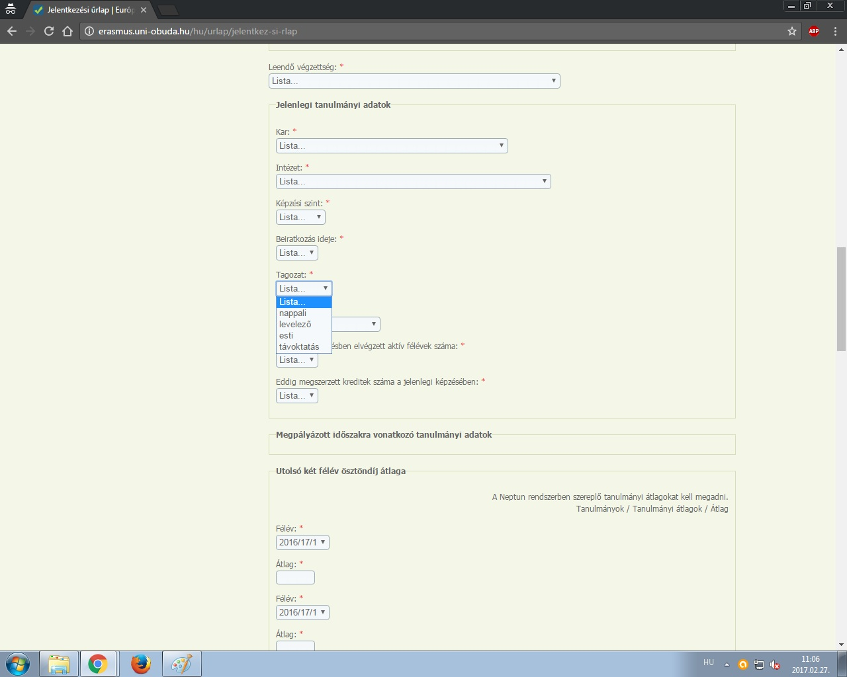

Slide 18
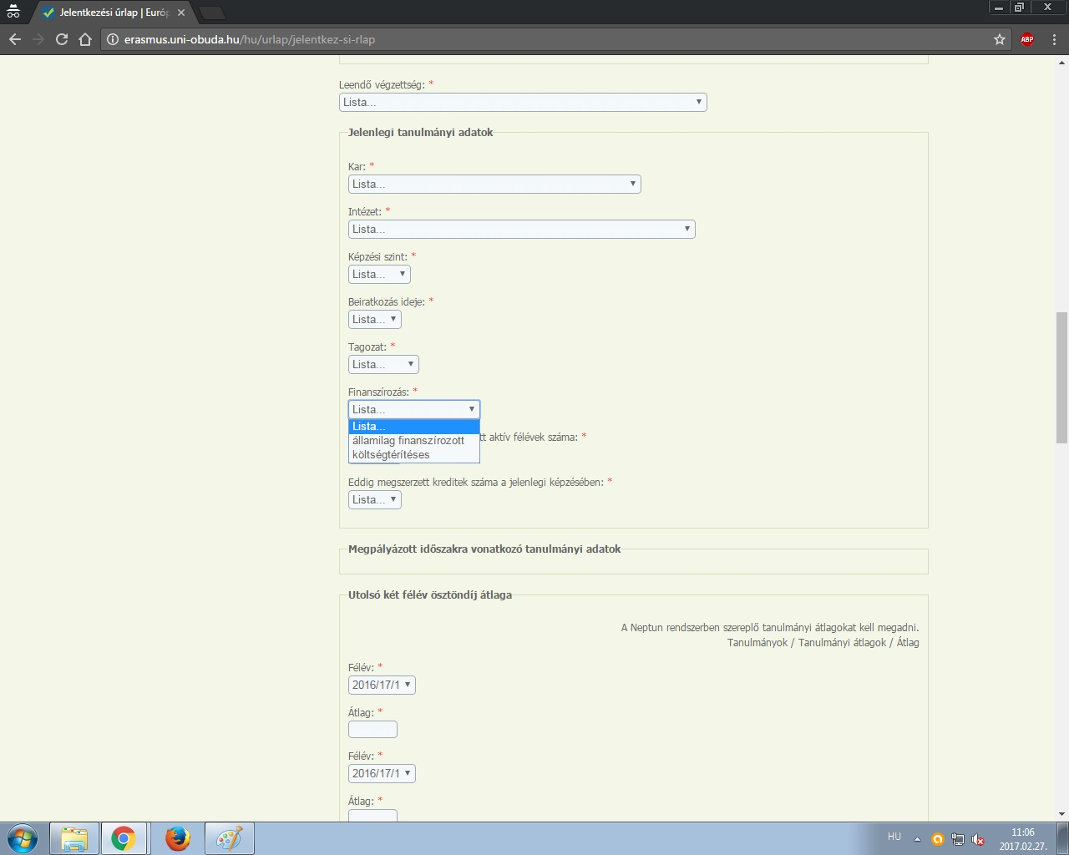

Slide 19
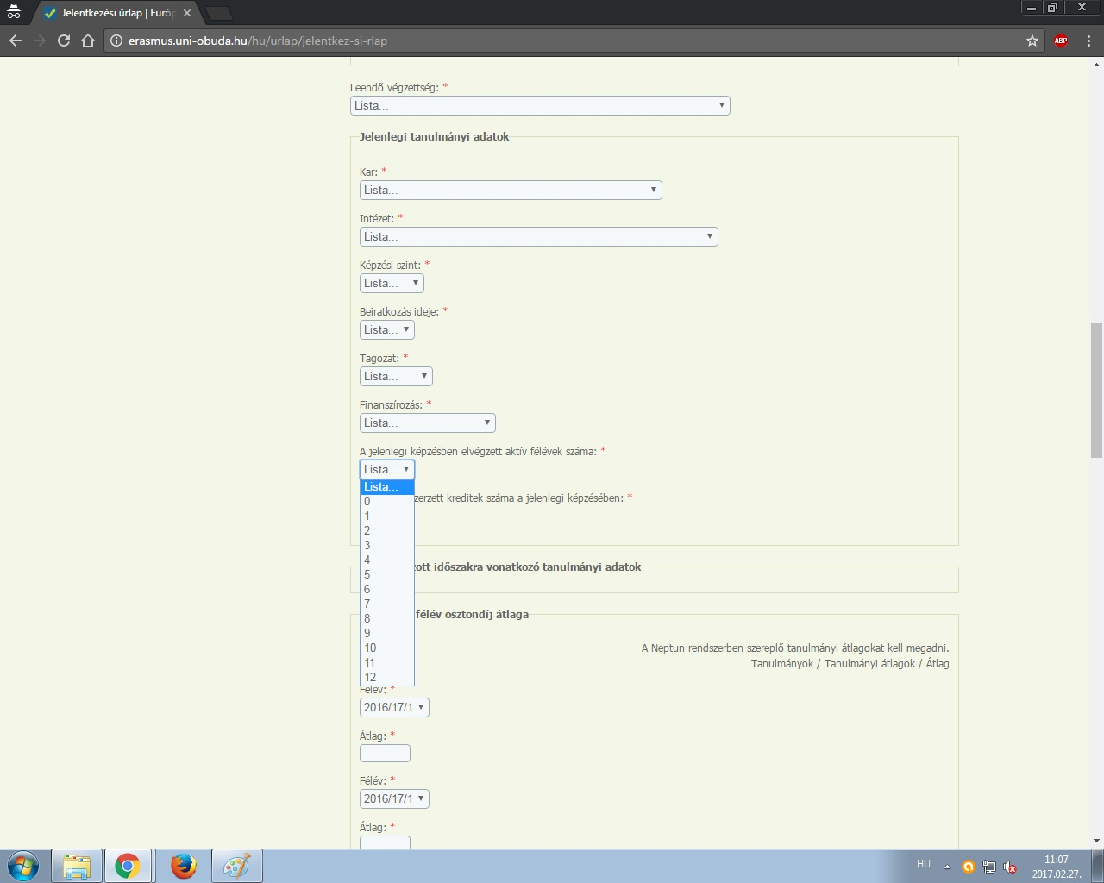

Slide 20
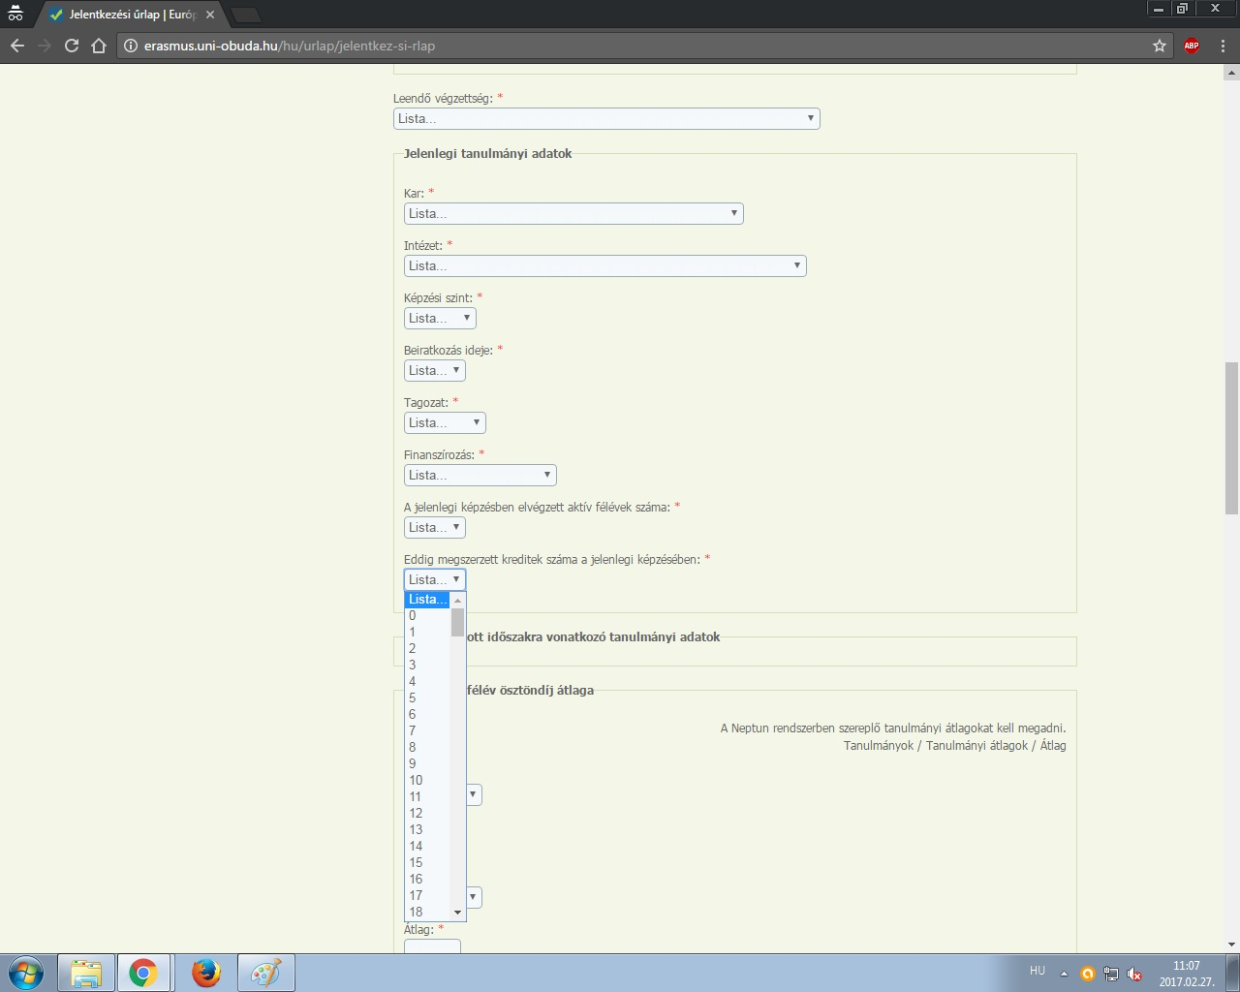

Slide 21
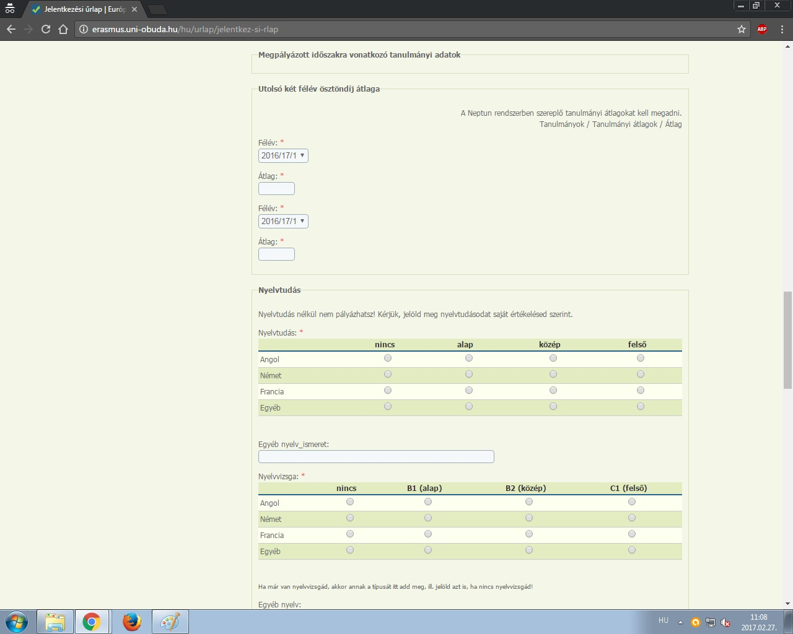

Slide 22
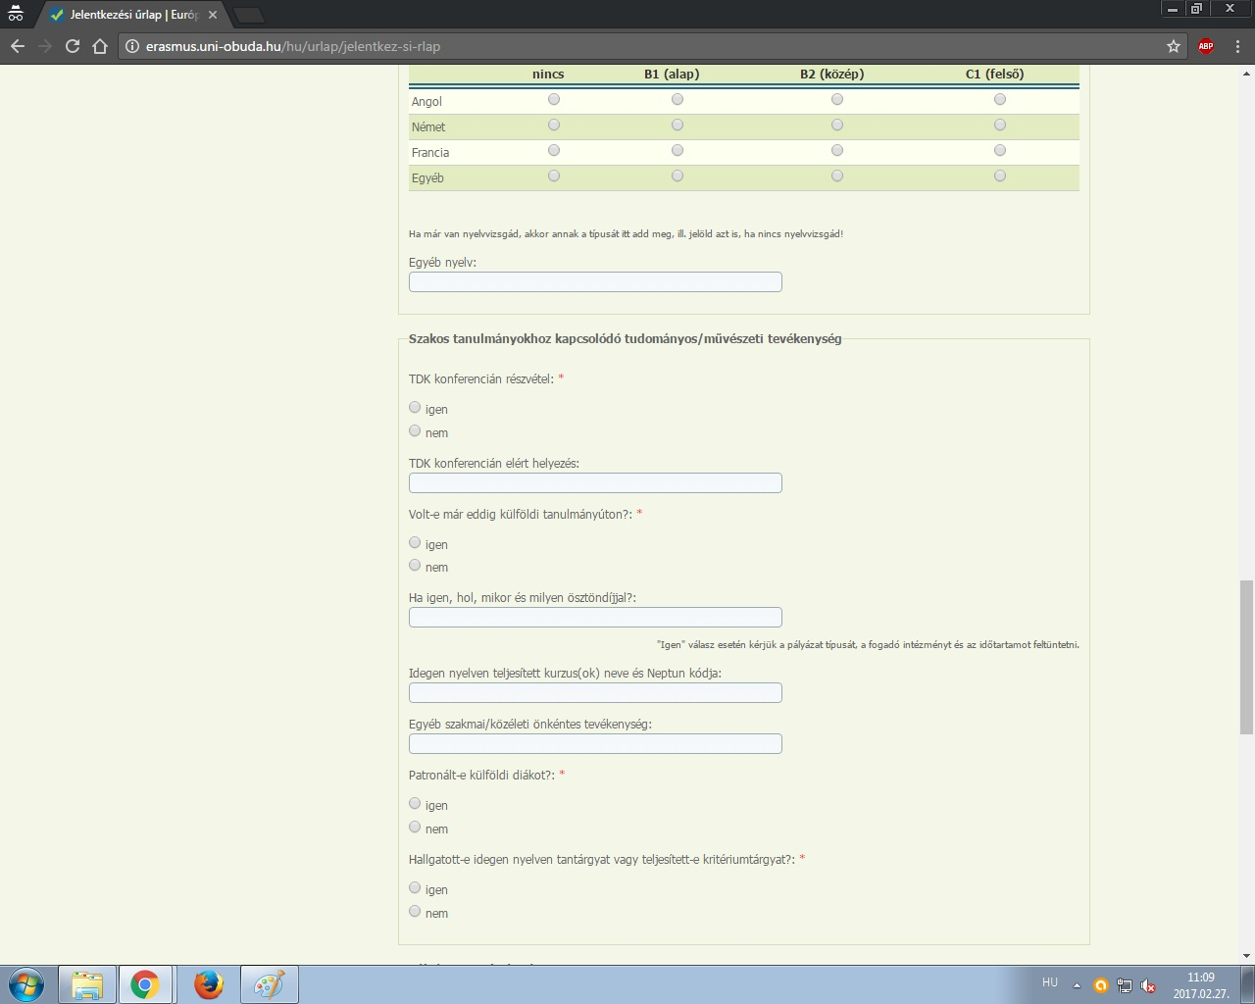

Slide 23
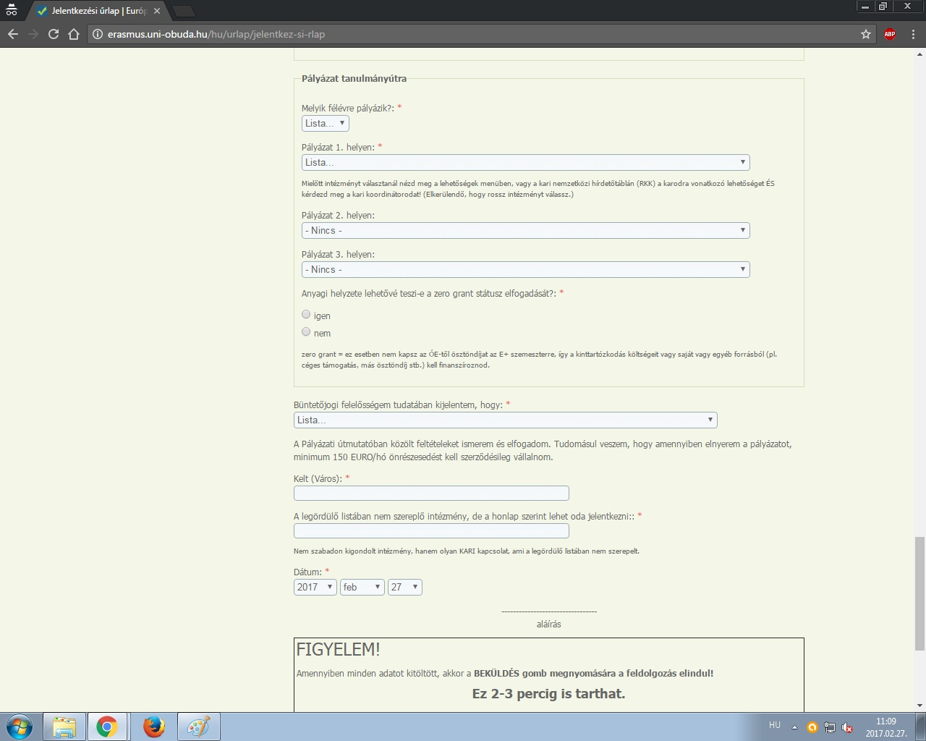

Slide 24
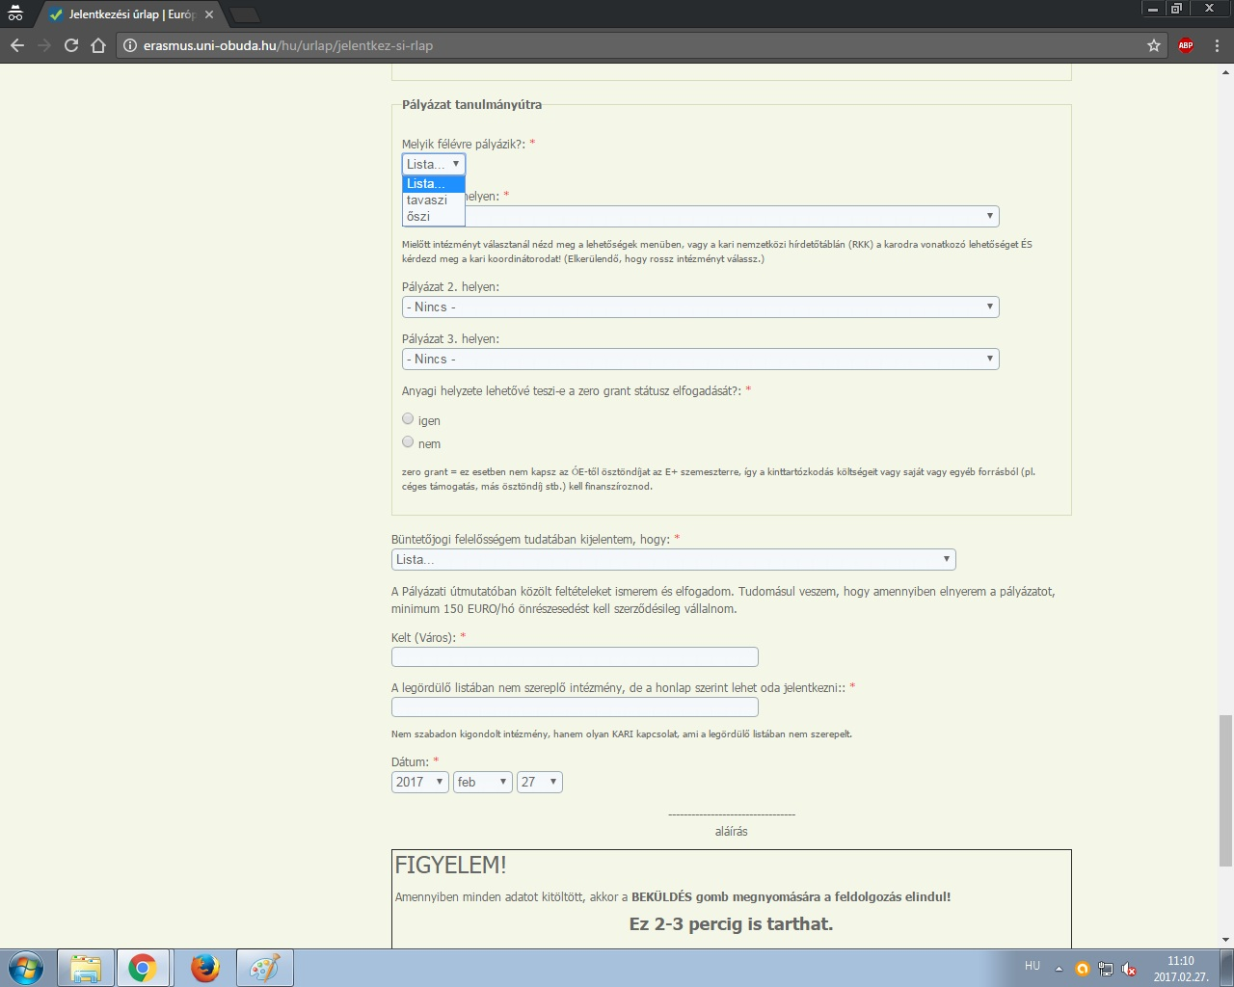

Slide 25
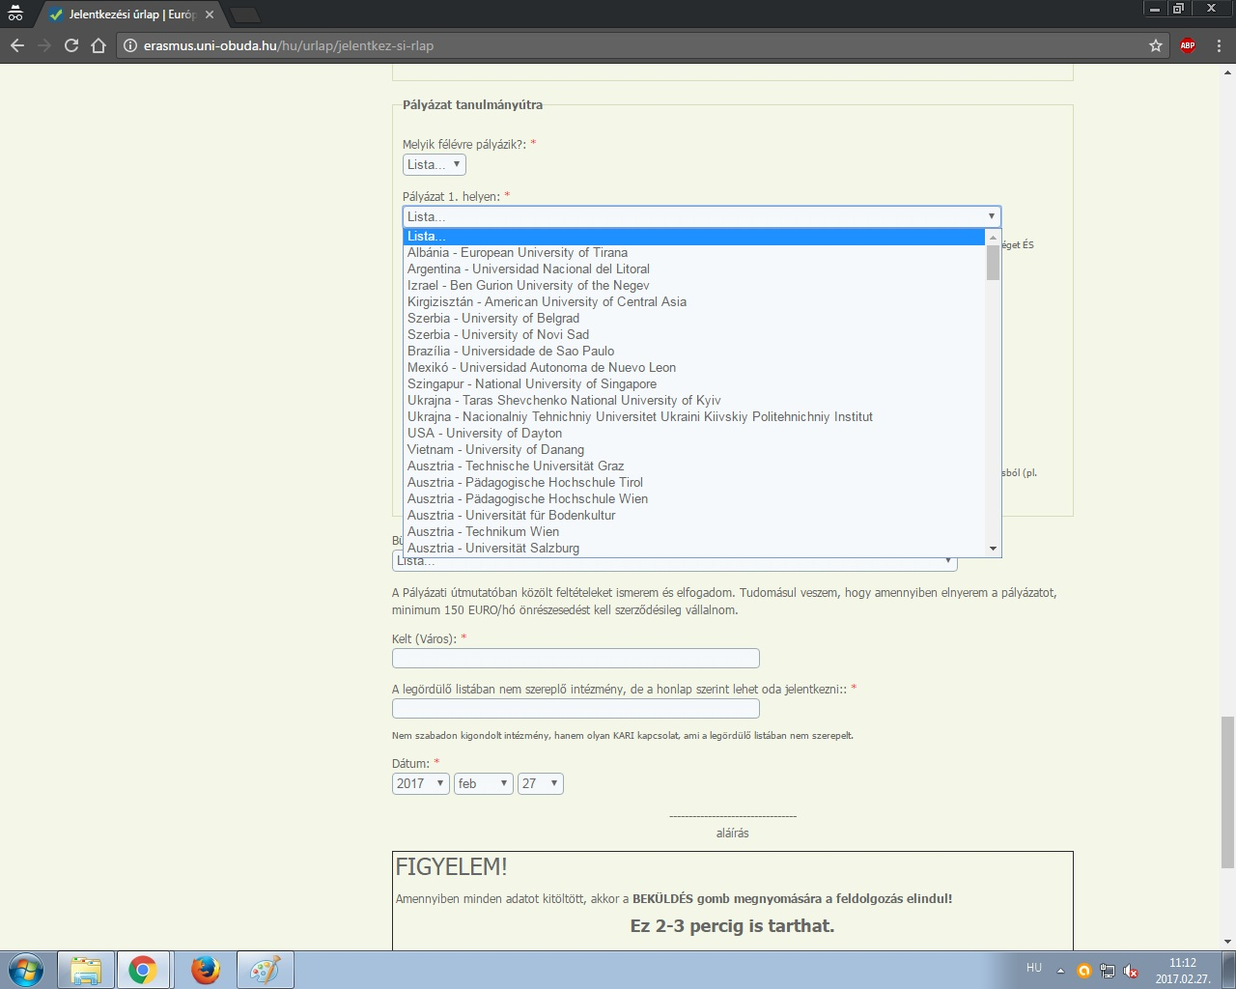

Slide 26
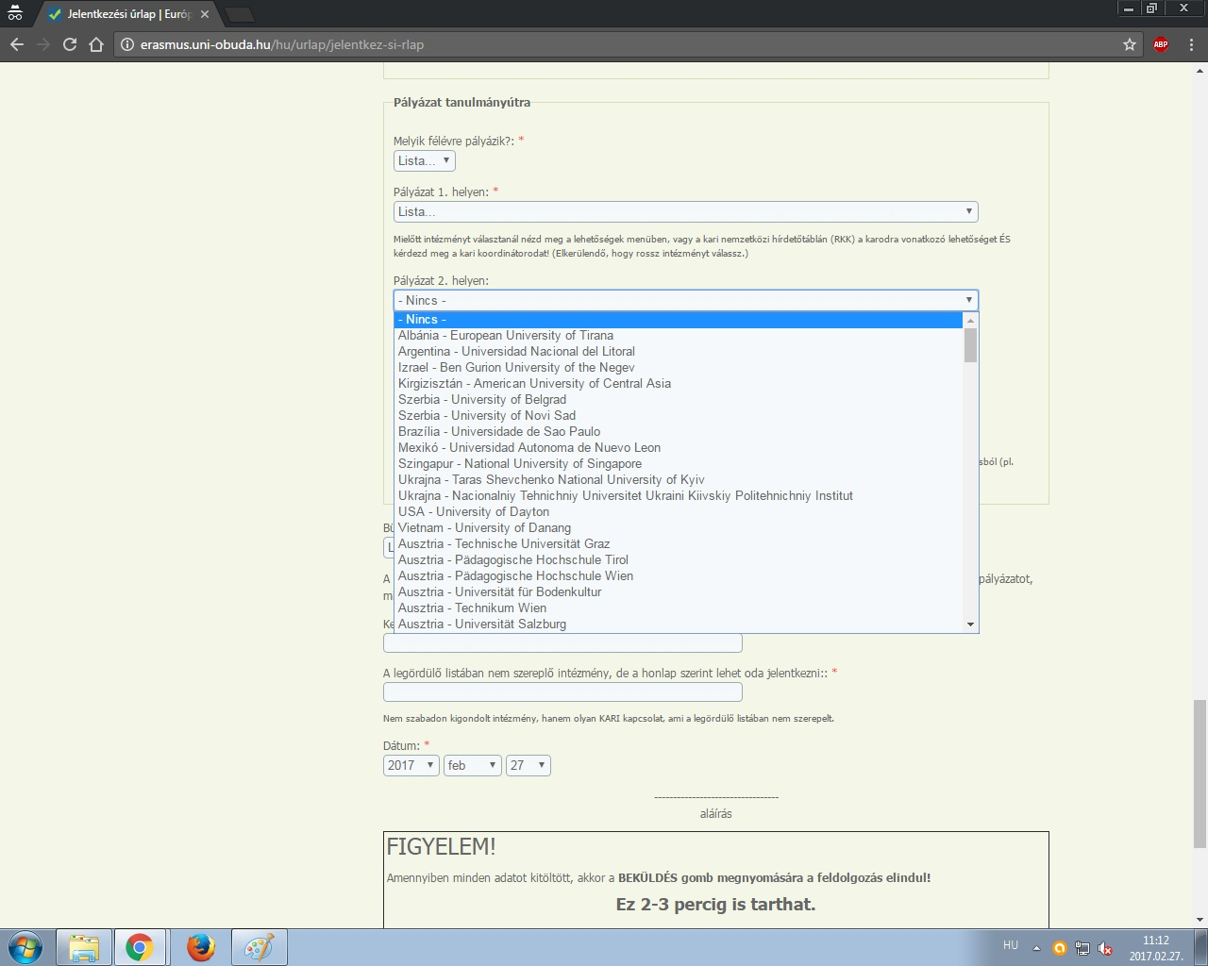

Slide 27
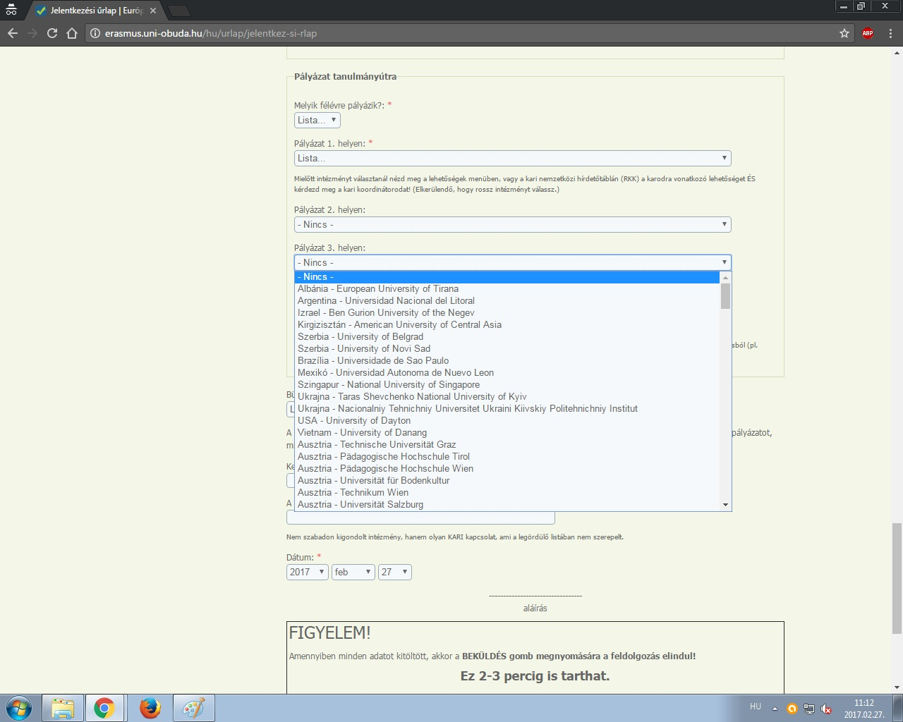

Slide 28
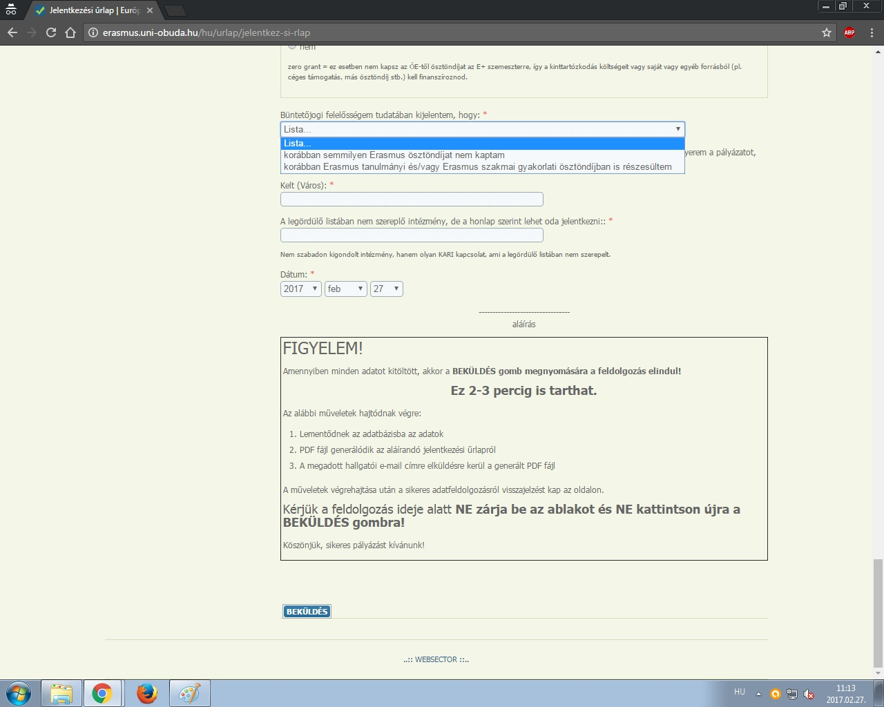

Slide 29
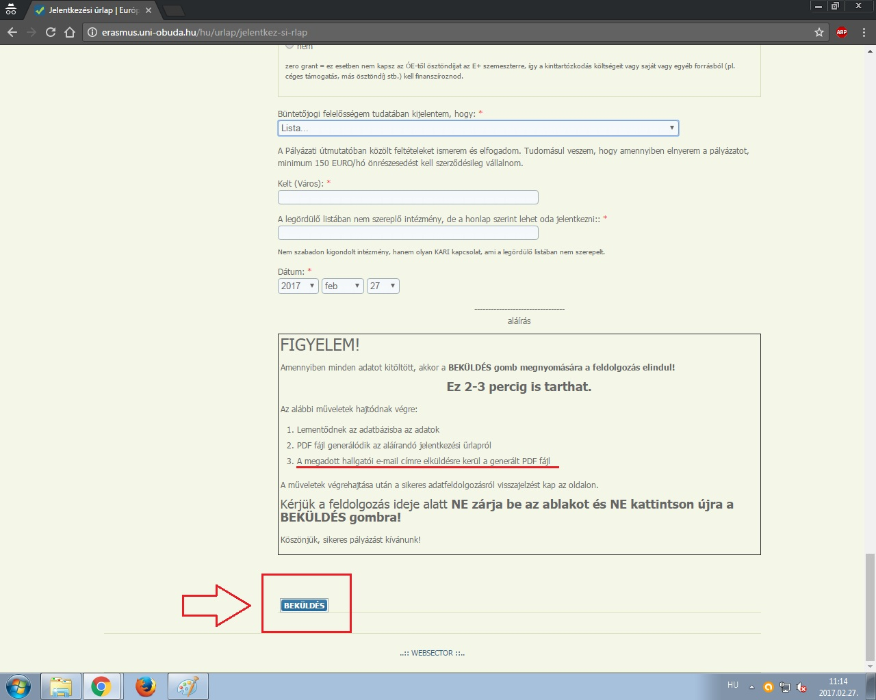

Slide 30
Erasmus+-al kapcsolatos információk, dokumentumok a honlapon

Slide 50
Kreditmobilitás – ha az EU-n túlra vágysz
Csak tanulmányi céllal, 4 hónap
A pályázat módja: ua. mint az Erasmus+nál
Nyomtatványok: ua. mint az E+ban, csak más az ösztöndíjszerződés
Az ösztöndíj mértéke: 650 euro/hó
Útiköltség támogatás: 180 euro/fő – 1100 euro/fő
Kar | 2017/2018 tavasz | 2018/2019
AMK | Ukrajna | Kazahsztán
BGK | Szerbia | Dél-Korea, Szerbia
KGK | Szerbia | Albánia, Ghána, Szerbia
KVK | Ukrajna | Izrael
NIK | Brazilia, Kirgizisztán, Mexikó, USA | Algéria, Argentína, Dél-Korea, Kína, Vietnám
RKK | Szerbia | Szerbia

Slide 59
Beadandó pályázati anyagok (Erasmus+ és kreditmobilitás)
Kötelezően beadandó anyagok:
Az on-line pályázati jelentkezési lap nyomtatott, aláírt változata
Aki már korábban is kapott Erasmus, vagy Erasmussal kombinált Campus Hungary, Campus Mundi ösztöndíjat (Erasmus zéro grant), annak kötelező leadni a fogadó intézmény igazolását a kinti tartózkodásról.
Fényképes önéletrajz aláírva (angolul, vagy a célország nyelvén) - ideális megoldás az Europass önéletrajz
Motivációs levél - angolul, vagy a célország nyelvén, maximum 1 oldal, és csak akkor, ha Máltai szakmai gyakorlatról van szó.
Tanulmányokról értesítő magyarul: a lezárt félévek Neptunból kinyert változata.
Tanulmányi eredményről szóló értesítő (Transcript of records) a Neptun alapján angolul, németül, vagy franciául elkészítve

Slide 60
Campus Mundi - kiválósági
Kiválósági pályázat – szakos tanulmányi átlag
Három kategória: tanulmányút, szakmai gyakorlat, rövid tanulmányút
Célországok: tanulmányút – Erasmus+ partner egyetemek (Erasmus + és kreditmobilitás), szakmai gyakorlat – Európa, SH országok, rövid tanulmányút – bárhol
Pályázat módja: ÓE + www.scholarship.hu
Amennyiben napra pontos az LA, az Erasmus+ nyomtatvány is használható
Pályázati határidők: Tanulmányi 2017. október 30.; szakmai gyakorlatra folyamatos
Pályázati feltétel: E+ és a tanulmányok nyelvéből min. B2 nyelvvizsga, valamint 5 év Alumni tevékenység vállalása
Ösztöndíjak: forintban, magasabb, mint az Erasmus+
Útiköltség támogatás: SH országok esetében.

Slide 66
Beadandó pályázati anyagok (Campus Mundi - kiválósági)
Kötelezően beadandó anyagok:
Az on-line pályázati rendszerből generált jelentkezési lap nyomtatott, aláírt változata
Motivációs levél és munkaterv
Szaktanári ajánlás
Fogadólevél
TO által igazolt ToR
Nyelvvizsga bizonyítványok
OTDK helyezések, szakkollégiumi, sport, művészeti, egyéb közéleti tevékenység
Kiegészítő pályázati igazolások (szociális, SN)

Slide 67
SEGÍTENEK NEKED
Kari koordinátorok
Oktatók, hallgatótársak akik már voltak kint
Mentorok / Erasmus Student Network
Mobilitási Osztály
Hasznos honlapok:
Óbudai Egyetem: erasmus.uni-obuda.hu
Tempus Közalapítvány: tpf.hu
www.scholarship.hu
http://europa.eu
http://ec.europa.eu

Slide 68
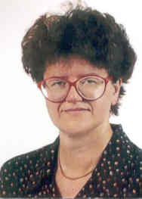
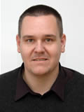
Kari koordinátorok:
AMK – Alba Regia Műszaki Kar
Dr. Seebauer Márta fõiskolai tanár
AMK koordinátor
8000 Székesfehérvár, Budai út 45. F 219
Tel: (22) 510-830/118
Fax:(22) 312-337
seebauer.marta@amk.uni-obuda.hu
Dr. Udvardy Péter egyetemi docens
AMK Geoinformatikai Intézet koordinátor
8000 Székesfehérvár, Pirosalma u. 1-3. fsz.12.
Tel: (22) 200-453
udvardy.peter@amk.uni-obuda.hu

Slide 69
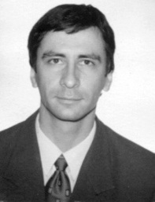
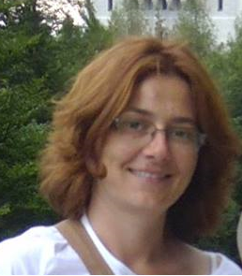
BGK – Bánki Donát Gépész és Biztonságtechnikai Mérnöki Kar
Dr. Szakács Tamás adjunktus
BGK hallgatói koordinátor
1081 Budapest, Népszínház u. 8.
Tel: (06-1) 666-5406
Fax: (06-1) 666-5485
szakacs.tamas@bgk.uni-obuda.hu
Dr. Drégelyi-Kiss Ágota egyetemi docens
BGK oktatói koordinátor
1081 Budapest, Népszínház u. 8.
Tel: (06-1) 666-5397
dregelyi.agota@bgk.uni-obuda.hu

Slide 70
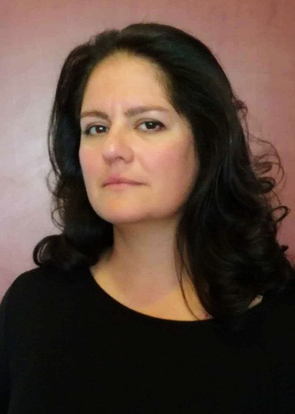
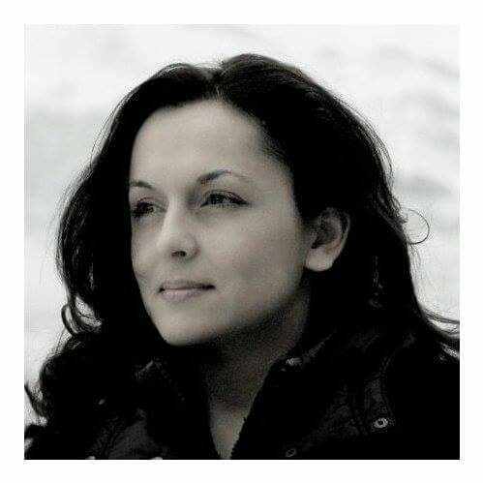
KGK – Keleti Károly Gazdasági Kar
Dr. habil Lazányi Kornélia
kutatási dékánhelyettes, egyetemi docens
KGK koordinátor
1084 Budapest, Tavaszmező u. 17., TA.125
Tel: (36-1) 666-5420
Fax: (36-1) 666-5488
lazanyi.kornelia@kgk.uni-obuda.hu
Csongrádi Lilla
KGK koordinátor asszisztens
1084 Budapest, Tavaszmező u. 17.I/ 125
Tel: (06-1) 666-520
csongradi.lilla@kgk.uni-obuda.hu

Slide 71
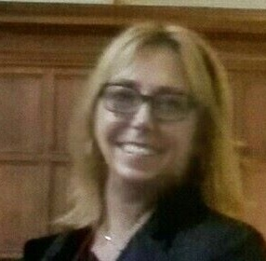
KVK – Kandó Kálmán Villamosmérnöki Kar
Dr. Maros Dóra
KVK koordinátor
1084 Budapest, Tavaszmező u. 15.
Tel: (06-1) 666-5103
maros.dora@kvk.uni-obuda.hu

Slide 72
NIK – Neumann János Informatikai Kar
Balázsné Kail Eszter
kail.eszter@nik.uni-obuda.hu
Neumann János Informatikai Kar, Alkalmazott Informatikai Intézet
tanársegéd
+36 (1) 666-5574
1034 Budapest, Bécsi út 96/b. BA.3.06
Vörösné Bánáti-Baumann Anna
banati.anna@nik.uni-obuda.hu
Neumann János Informatikai Kar, Alkalmazott Informatikai Intézet
tanársegéd
+36 (1) 666-5574
1034 Budapest, Bécsi út 96/b. BA.3.06

Slide 73
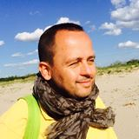
RKK – Rejtő Sándor Könnyűipari és Környezetmérnöki Kar
Virágh Tibor nyelvtanár
RKK koordinátor
1034 Budapest, Doberdó út 6
Tel: (06-1) 666-5937
erasmus@rkk.uni-obuda.hu

Slide 74
TMPK – Trefort Ágoston Mérnökpedagógiai Központ
Dr. Tóth Péter főiskolai docens
TMPK koordinátor
1081 Budapest, Népszínház u.8.
Tel: (06-1) 666-5373
toth.peter@tmpk.uni-obuda.hu

Slide 75
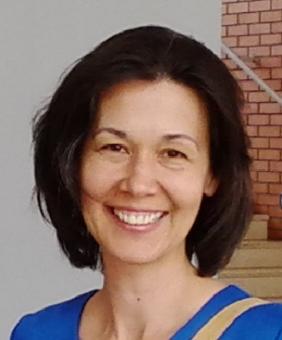
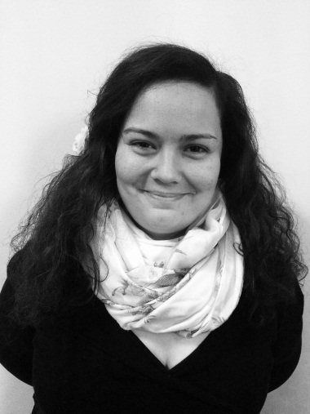
Mobilitási Osztály
A központ címe: 1034 Budapest, Bécsi út 94-96.,1. emelet, 105.
Dr. Marosi Ildikó egy. docens
intézményi koordinátor
1034 Budapest, Bécsi út 96/b.
Tel.: (06-1) 666-5615
marosi.ildiko@kgk.uni-obuda.hu
Petró Julianna ügyvivő szakértő
kimenő hallgatók koordinátora
1034 Budapest, Bécsi út 94-96.,1. emelet, 105.
Tel: (06-1) 666-5552
outgoing@uni-obuda.hu

